Slide 1
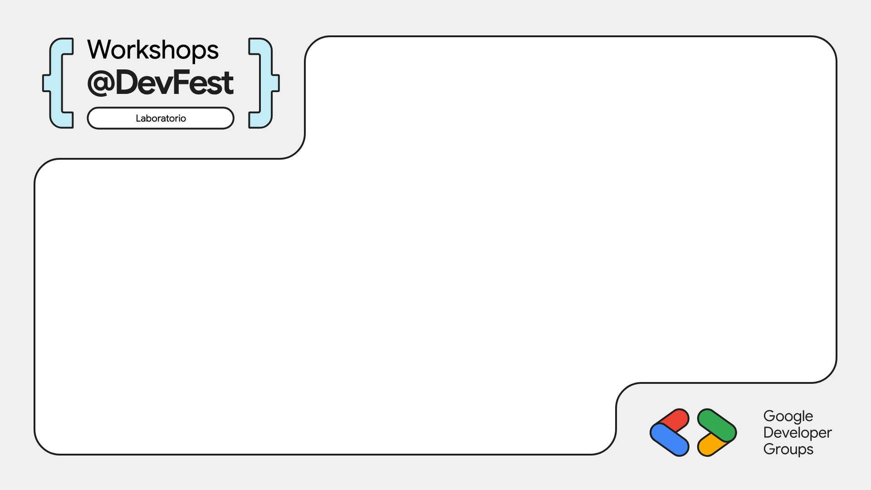
Código que
salva vidas
Alberto Castillo Aroca
Tech Lead en contextos de crisis
Notes:
Presentación (30 s). Organizador del GDG Santo Domingo, Google.org Gen AI Accelerator. Hoy: qué construye Google para crisis y, sobre todo, lo tocamos con las manos. Pide que escaneen el QR desde ya: el notebook tarda ~30 s en instalar.

Slide 2

En una crisis no faltan datos: sobra ruido, y lo que se sabe no llega a quien lo necesita.
Notes:
El problema no es la falta de datos sino la asimetría y el ruido. Todo lo que veremos son piezas de una misma cadena: detectar → predecir → avisar a tiempo y de forma comprensible.

Slide 3

Flood Hub pronostica en
150+
países con pronóstico
Notes:
Fuente: crisisresilience.google — pronósticos de inundación para 2.000 millones de personas en más de 150 países. Otras cifras de la misma página: alertas sísmicas en 95+ países, alianzas de alertas en 90+ países, 10 millones de conexiones diarias con información de crisis (promedio 2025).

Slide 4

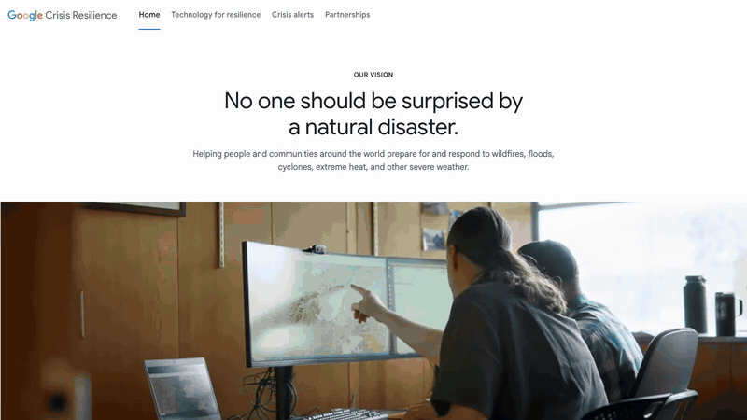
crisisresilience.google
Incendios
Inundaciones
Sismos
Ciclones y clima
Alertas en 90+ países
crisisresilience.google · captura oct-2026
Notes:
El portal que reúne todo. 'Nadie debería ser sorprendido por un desastre natural'. Recorrer rápido (20 s): los cinco frentes y las historias de socios (GiveDirectly en Nigeria, WeatherNext y Melissa).

Slide 5
Google Crisis Resilience: el mapa
Sismos
Inundaciones
Ciclones y clima
Incendios
Android
Earthquake Alerts
Flood Hub
WeatherNext 2
Límites de incendio
en Search y Maps
Red de acelerómetros
en teléfonos
Flood Forecasting
API
Weather Lab
(ciclones)
FireSat
(constelación)
Alertas en
98 países
150+ países,
ríos sin estaciones
Hasta 15 días,
probabilístico
Detección de
5×5 m en 20 min
Notes:
Cuatro amenazas, una lógica. Todos comparten capas: satélite, modelos de IA y un canal de alertas (SOS Alerts / Public Alerts en Search, Maps y Android). Fuentes: crisisresilience.google; research.google.

Slide 6
Las capas que lo sostienen todo
Observar
Predecir
Avisar
Construir
AlphaEarth
Foundations
Modelos LSTM
(Flood Hub)
SOS Alerts
Gemini API
(AI Studio)
Earth Engine
y Google Earth
WeatherNext 2
Public Alerts
(estándar CAP)
Gemma
(modelos abiertos)
Sentinel / Landsat
(datos abiertos)
Earth AI
(Gemini)
Android, Search
y Maps
Colab
Notes:
La vista para developers: qué puedo usar yo. En el taller tocamos Observar (Sentinel, AlphaEarth), Predecir (Weather Lab, Flood Hub) y Construir (Gemini, Gemma, Colab, AI Studio).

Slide 7
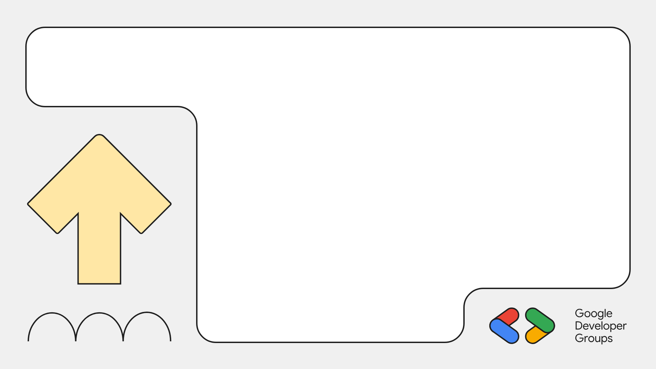
01
Telemetría
distribuida
Millones de teléfonos
funcionando como
sismógrafos
Notes:
Pilar 1. El acelerómetro que gira tu pantalla también siente un sismo.

Slide 8
Android Earthquake Alerts: cómo funciona
Sensor
Teléfono
Señal
Servidor
Alerta
El acelerómetro siente la sacudida
Un algoritmo local decide si es sismo
Envía solo hora y zona aproximada
Une miles de señales: epicentro y magnitud
Llega antes que la onda que más daña
Funciona porque las ondas viajan a unos km/s y los datos a la velocidad de la luz.
Fuente: Allen et al., Science (julio 2025).
Notes:
Arquitectura: detección en el borde (on-device) + agregación en la nube. El teléfono no manda la señal cruda, solo un disparo con ubicación gruesa: privacidad y ancho de banda.

Slide 9
recibió la alerta
36 %
antes de sentir la sacudida
Notes:
Science (2025): alertas en 98 países para M≥4.5, ~60 eventos y 18 millones de alertas al mes; 85 % de quienes recibieron alerta sintieron el sismo; 36 % la recibió antes, 28 % durante y 23 % después.

Slide 10
02
Modelado
predictivo
Del satélite y la
lluvia, al río y
al huracán
Notes:
Pilar 2. Aquí entra la IA de verdad: Flood Hub, WeatherNext, AlphaEarth y Earth Engine.

Slide 11
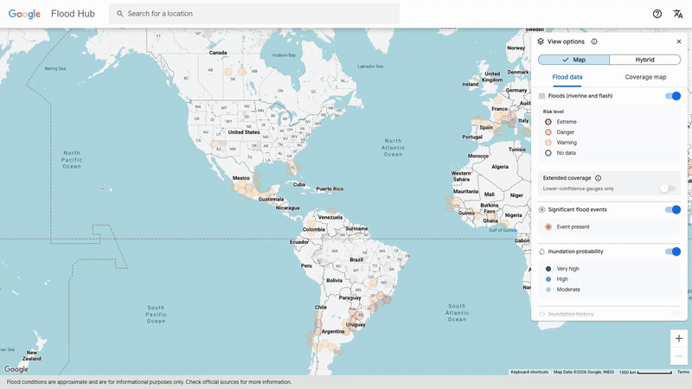
Flood Hub: ríos que avisan
Dos redes LSTM: pasado y pronóstico
Ríos sin estaciones de medición
Hasta 7 días antes
API con lista de espera
sites.research.google/floods · captura oct-2026
Notes:
Nature (2024), 'Global prediction of extreme floods in ungauged watersheds'. Un LSTM 'hindcast' lee un año de clima; otro LSTM 'forecast' toma ese estado y 7 días de pronóstico meteorológico. La API exige key aprobada y uso no comercial: en el taller uso mi key y comparto una copia.

Slide 12
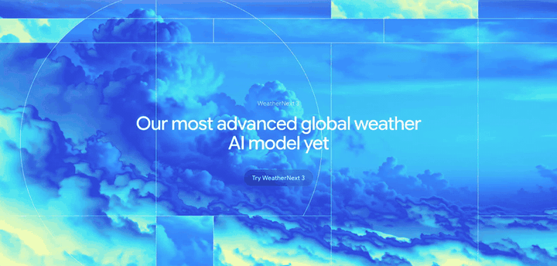
WeatherNext 2
8× más rápido
Mejor en 99,9 % de variables
Hasta 15 días, por hora
En Earth Engine, BigQuery y Vertex AI
deepmind.google/science/weathernext · captura oct-2026
Notes:
WeatherNext 2 (Google DeepMind, nov-2025): 8× más rápido, supera a la versión anterior en 99,9 % de variables y plazos, hasta 15 días. Datos en Earth Engine y BigQuery; inferencia en Vertex AI.

Slide 13
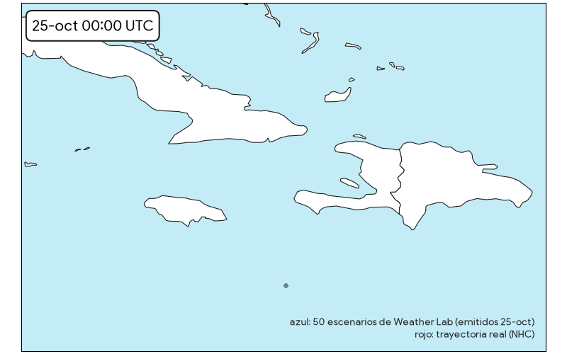
Melissa: 50 futuros posibles
Weather Lab, emitido el 25-oct
Azul: escenarios del modelo
Rojo: lo que pasó (NHC)
Esto lo haces en la Pista A
Weather Lab (CC BY 4.0) · NOAA/NHC · Natural Earth · animación propia
Notes:
Weather Lab (deepmind.google.com/science/weatherlab) ahora pide iniciar sesión, así que la animación está hecha con sus CSV públicos. Cada línea azul es un escenario del modelo experimental de ciclones; la roja, el best track del NHC. Pausa aquí: '¿el abanico contiene la línea roja?'.

Slide 14
Cinco días antes:
80 %
de confianza en categoría 5
Notes:
DeepMind (mayo 2026): WeatherNext predijo la llegada a Jamaica con fuerza de categoría 5 cinco días antes con 80 % de confianza, casi 100 % tres días antes. Mejor modelo individual de trayectoria e intensidad de 2025 según el NHC. Melissa tocó tierra el 28-oct-2025 con 160 nudos.

Slide 15
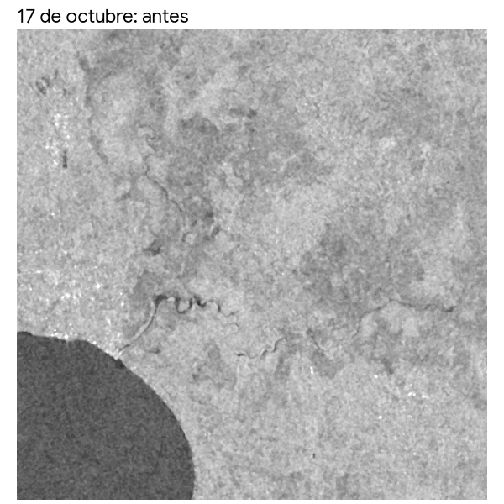
Sentinel-1: el radar ve bajo las nubes
Atraviesa nubes, de día y de noche
Agua quieta = oscuro
Antes 17-oct · después 29-oct
Datos abiertos (Copernicus)
Copernicus Sentinel-1 (ESA) · Microsoft Planetary Computer · animación propia
Notes:
No es de Google, pero es la materia prima. Durante Melissa las imágenes ópticas tenían 100 % de nubes. Black River (Jamaica), misma órbita antes y después; en celeste, agua nueva. Pista B.

Slide 16
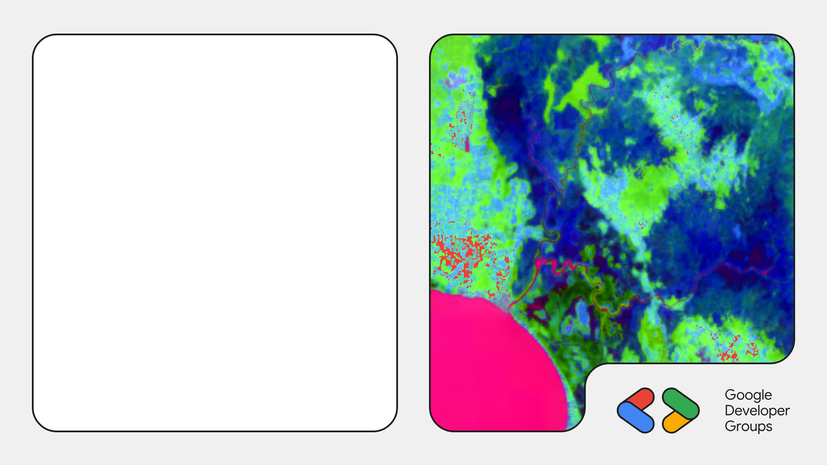
AlphaEarth
Foundations
64 números por píxel
Busca sin entrenar
Anual, 2017–2025
Abierto y gratuito
AlphaEarth Foundations (CC BY 4.0) · Source Cooperative
Notes:
AlphaEarth Foundations (DeepMind, jul-2025): embedding de 64 dimensiones por píxel de 10 m; más de 1,4 billones de huellas al año; 24 % menos error que los modelos comparados. En rojo, todo lo que 'se parece' al centro de Black River (similitud > 0,9): encuentra los asentamientos sin entrenar nada. Pistas B y D.

Slide 17
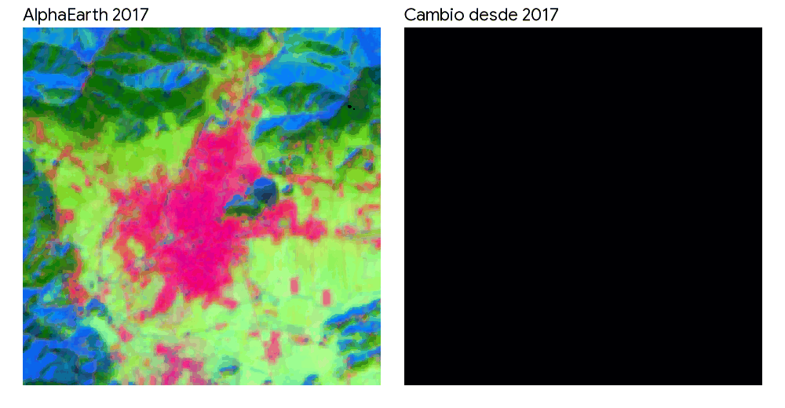
AlphaEarth: Constanza, 2017 → 2025
Un color por tipo de terreno
Derecha: cuánto cambió
Cultivos en laderas
Esto lo haces en la Pista D
AlphaEarth Foundations (CC BY 4.0) vía Source Cooperative · animación propia
Notes:
Misma proyección de color para todos los años, para que sean comparables. Constanza: agricultura intensiva en un valle de montaña. Las zonas claras a la derecha cambiaron respecto a 2017. Es una señal para revisar, no un diagnóstico de erosión.

Slide 18
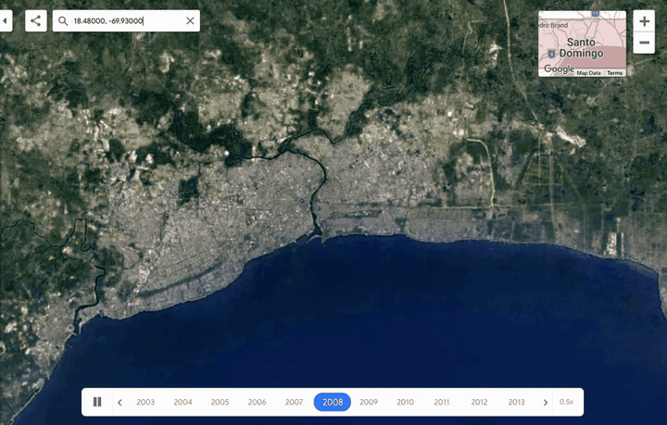
Earth Engine: 40 años de Santo Domingo
Petabytes de satélite y clima
Análisis en la nube, en minutos
Gratis para uso no comercial
Base de Timelapse y Climate Engine
earthengine.google.com/timelapse · captura oct-2026
Notes:
Earth Engine es la plataforma: catálogo de datos + cómputo. Timelapse muestra 1984–2022. El catálogo incluye el Satellite Embedding de AlphaEarth. En el taller no lo usamos para no obligar a crear un proyecto de Cloud.

Slide 19
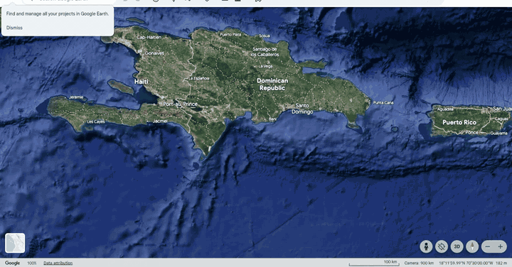
Novedades de Google Earth
Earth AI: imagen, población y entorno
Gemini razona sobre el mapa
Classify: cultivos con AlphaEarth
Pro y AI Pro, primero en EE. UU.
earth.google.com · captura oct-2026
Notes:
Google Earth AI (oct-2025): modelos de Imagery, Population y Environment + un agente de Geospatial Reasoning con Gemini (0,82 de exactitud frente a 0,50 de Gemini 2.5 Pro solo). En Google Earth: 'Ask Google Earth' con Gemini y Classify (experimental), que con ≥3 ejemplos por clase y AlphaEarth clasifica cada 10 m con un Random Forest. Disponibilidad inicial: Google Earth Professional y Google AI Pro en EE. UU.

Slide 20
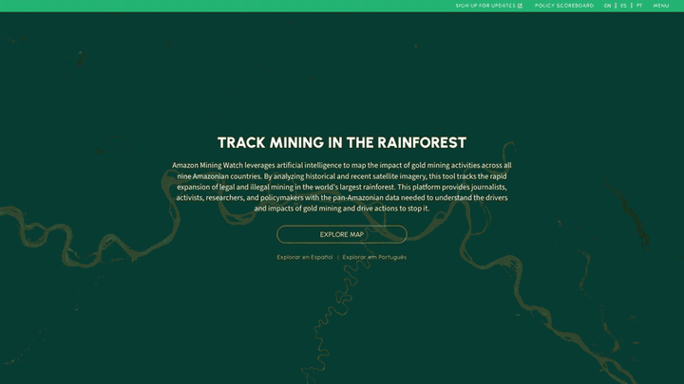
Amazon Mining Watch
Minería de oro en 9 países
Redes neuronales sobre Sentinel-2
99 % especificidad, 90 % sensibilidad
Datos abiertos, cada trimestre
amazonminingwatch.org (Earth Genome y aliados) · captura oct-2026
Notes:
Earth Genome con Amazon Conservation, la Fundación Moore, Pulitzer Center y organizaciones indígenas. Actualización de agosto 2026: nuevo ensamble de CNN sobre Sentinel-2 en cuadros de 480 m, segmentación con SAM2, datos 2018–2026 T2; 1,149 millones de hectáreas afectadas. Datos en Source Cooperative. Es el modelo de la Pista D: vigilar cambios del suelo y priorizar dónde mirar.

Slide 21
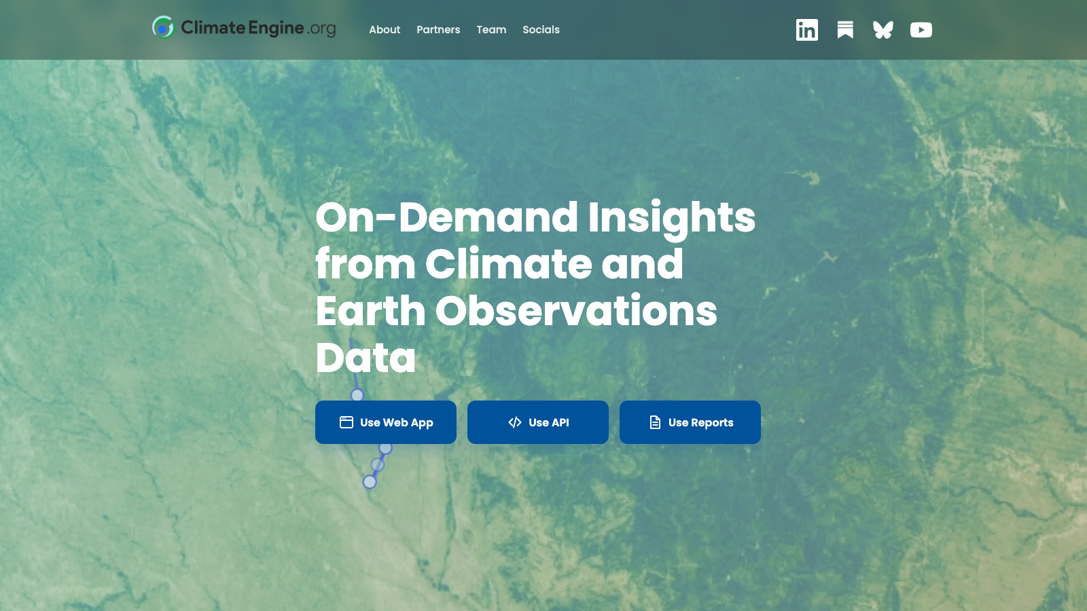
Climate Engine
Clima y satélite sin código
Corre sobre Earth Engine
Sequía, incendios y cultivos
Web, API e informes
climateengine.org · captura oct-2026
Notes:
Climate Engine: aplicación de Desert Research Institute y Universidad de Idaho con Google, sobre Earth Engine. Procesa en segundos 30+ años de Landsat y datos climáticos para sequía, uso de agua, agricultura e incendios; resultados descargables y compartibles por enlace. Puente al anuncio del evento del GDG.

Slide 22
03
Despliegue
a escala
Cuando la
infraestructura
física colapsa
Notes:
Pilar 3. La mejor predicción del mundo no sirve si no llega y no se entiende.

Slide 23
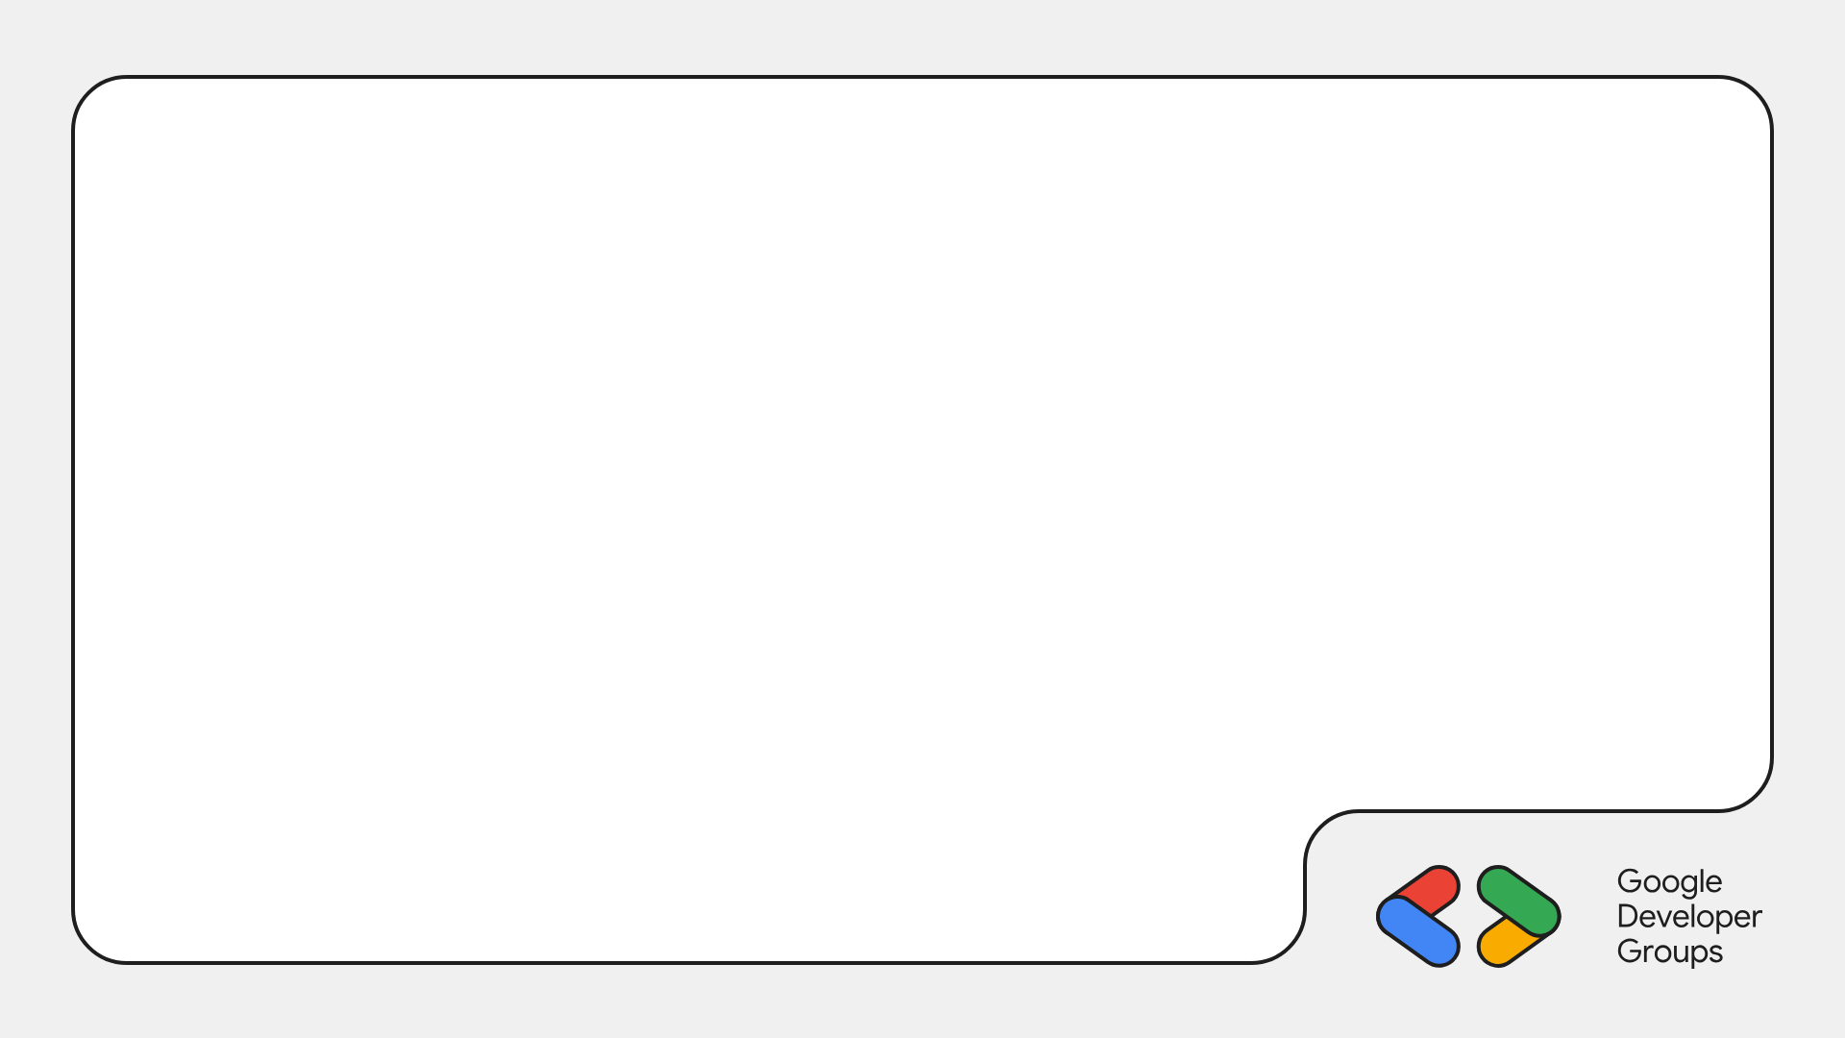
La última milla: la alerta
SOS Alerts en Search y Maps
Alertas oficiales con estándar CAP
Límites de incendio cada 10–15 min
Si no se entiende en 3 s, no sirve
Notes:
SOS Alerts reúne información de autoridades en Search y Maps. Public Alerts recibe alertas oficiales en CAP (Common Alerting Protocol): severidad, urgencia y certeza son campos del estándar. En el taller, Gemini redacta alertas con esos campos.

Slide 24
La comunidad también construye: Gemma 4 Good
Acuífero·Vigía
PreVillage
Gilbeot
Alerta de inundación
sin internet
Servicios públicos
por WhatsApp
Navegación con
puntos de referencia
Gemma 4 E2B en
Raspberry Pi 5
Gemma 4 E4B en
Raspberry Pi 5
Gemma 4 E2B
en Android
Sudamérica ·
Global Resilience
Nepal ·
premio llama.cpp
Personas mayores ·
premio LiteRT
Notes:
Gemma 4 Good Challenge (Kaggle + Google DeepMind), ganadores anunciados el 24-ago-2026, 1.600+ proyectos. Lo que Google hace a escala planetaria, la comunidad lo lleva al borde, donde no hay señal.

Slide 25
04
Manos
a la obra
Elige tu pista:
huracán, satélite,
alerta o AlphaEarth
Notes:
Taller (25 min). Todos abren el portal del QR. No hace falta proyecto de Google Cloud.

Slide 26
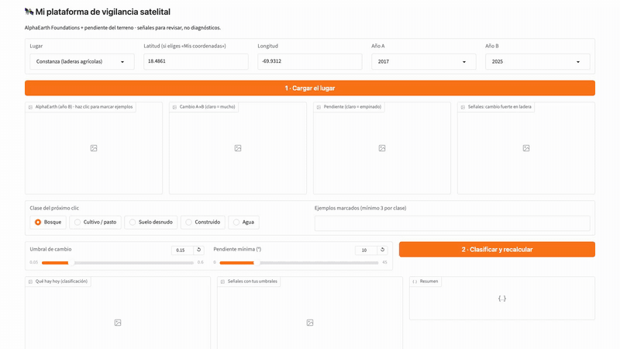
Pista D: tu plataforma satelital
Cambio 2017→2025 con AlphaEarth
× pendiente Copernicus
Clic para dar ejemplos
Enlace público con Gradio
Plataforma del taller (Gradio en Colab) · Constanza, RD
Notes:
La idea de Amazon Mining Watch y de Classify, en 25 minutos y para RD. Cambio fuerte en terreno empinado = señal para revisar, no diagnóstico. En Constanza el cambio está sobre todo en el valle (rotación de cultivos); las señales aparecen en el borde de las laderas. Código escrito desde cero para el taller.

Slide 27
Elige tu pista
A · Huracán
B · Satélite
C · Alerta
D · AlphaEarth
Weather Lab:
50 escenarios
Sentinel-1 y 2
con STAC
AI Studio,
sin código
Erosión en RD:
cambio y pendiente
Flood Hub:
ríos en alerta
Radar: agua
bajo las nubes
Formato CAP
y Gemma
Clasifica con
ejemplos
Gemini: la alerta
AlphaEarth:
exposición
Build: tu app
Tu plataforma
(Gradio)
Notes:
A, B y D: Google Colab (laptop). C: AI Studio, funciona desde el teléfono. Key de Gemini gratis en aistudio.google.com/apikey, guardada en Secretos de Colab (nunca pegada en una celda).

Slide 28

Escanea y elige tu pista
alcastaro.github.io/codigo-que-salva-vidas
Notes:
Dejar esta diapositiva en pantalla durante el taller.

Slide 29


Próximamente en el GDG Santo Domingo: un taller de Climate Engine para analizar clima y satélite sin código.
gdg.community.dev/gdg-santo-domingo
Notes:
Anuncio del evento de Climate Engine del GDG Santo Domingo. ⚠️ El QR apunta de forma provisional a la página del capítulo; cambiar URL_EVENTO_CE en tools/construir_deck.py por el enlace del evento.

Slide 30
Llévatelo a casa
Gracias · Código que salva vidas · DevFest Santo Domingo 2026
Notebooks y guía en el portal del QR
Datos abiertos, con su licencia citada
Alertas reales: tu servicio meteorológico
¿Construyes algo? Cuéntaselo al GDG
Notes:
Cierre. Lo que vimos es investigación y práctica: las alertas reales las emite una autoridad.

